Slide 1
Беларускія алімпійцы

Slide 2
Беларусь і Алімпійскія гульні Ў Беларусі фізічнай культуры і спорту надаецца велізарная ўвага. Гэта пацвярджаюць высокія дасягненні ў спорце і наяўнасць спартовых збудаванняў сусветнага класа. Беларусь можа ганарыцца сваёй гісторыяй удзелу ў Алімпійскіх гульнях. 69 беларусаў сталі алімпійскімі чэмпіёнамі. Упершыню беларусы ўзялі ўдзел у Алімпійскіх гульнях у 1952 годзе ў Хельсінкі ў складзе зборнай СССР.Як незалежную дзяржаву Беларусь брала ўдзел у зімовых Алімпійскіх гульнях у Лілехамеры ў 1994 годзе і заваявала два срэбныя медалі.На Алімпійскіх гульнях у Пекіне ў 2008 годзе Беларусь заваявала 19 медалёў, у т.л. 4 залатыя і 5 срэбных. Найболей паспяхова беларуская каманда выступіла ў лёгкай і цяжкай атлетыцы, веславанні на каноэ і заняла 16-е месца па колькасці заваяваных медалёў. Таксама беларусы ўвайшлі ў лік чэмпіёнаў і прызёраў зімовых Алімпійскіх гульняў у Ванкуверы ў 2010 годзе, заваяваўшы 1 залаты медаль у фрыстайле, срэбную і бронзавую медалі ў біятлоне.На летніх Алімпійскіх Гульнях-2012 у Лондане беларускія спартоўцы заваявалі 12 медалёў, у т.л. 2 залатыя і 5 срэбныя. У медальным заліку Алімпіяды Беларусь заняла 26 месца.На зімовай Алімпіядзе-2014 у Сочы беларускія спартоўцы заваявалі 6 медалёў (5 залатых і 1 бронзавая), забяспечыўшы Беларусі рэкорднае ў суверэннай гісторыі – 8-е месца ў агульнакамандным медальным заліку.

Slide 3
У Беларусі тры буйных цэнтра алімпійскай рыхтоўлі: у Зграйках, Раўбічах і Ратамцы. Многія знакамітыя алімпійцы родам з Беларусі. Ў Беларусі таксама моцная паралімпійская каманда. На Паралімпійскіх гульнях у Пекіне ў 2008 годзе Беларусь заваявала 13 медалёў, у т.л. 5 залатых. На Х зімовай Паралімпіядзе ў Канадзе ў 2010 годзе беларускія спартоўцы заваявалі 9 медалёў (2 залатыя, 7 бронзавых узнагарод). У медальным заліку Паралімпіяды Беларусь заняла 9-е месца, па агульнай колькасці прызавых месцаў паўтарыўшы рэкордны вынік Турына-2006 (1 залатая, 6 срэбных, 2 бронзавыя медалі).На XIV летняй Паралімпіядзе беларуская каманда з 10 узнагародамі (5 залатых, 2 срэбныя, 3 бронзавыя) заняла 25-е месца ў выніковым медальным заліку. З 10 узнагарод беларускай каманды на Паралімпійскіх гульнях-2012 у Лондане 6 заваяваў плывун Ігар Бокий у катэгорыях S13 і SM13.На зімовых Паралімпійскіх гульнях-2014 у Сочы нацыянальная зборная з 3 бронзавымі ўзнагародамі заняла 18-месца. Беларускія паралімпійцы Васіль Шаптебой і Ядвіга Хуткабагатая сталі бронзавымі прызёрамі ў біятлоне і лыжных ганках.

Slide 4
Анто́н Сярге́евіч Кушні́р (нар. 13 кастрычніка 1984, Ровенская вобласць, Украінская ССР) — беларускі фрыстайліст, які выступае ў паветранай акрабатыцы. Уладальнік Кубка свету 2009/2010 (выйграў 4 этапы з 6, адзін раз заняў другое месца і адзін раз трэцяе), сярэбраны прызёр агульнага заліку Кубка свету 2007 /2008, пераможца Кубка Еўропы-2004. Першы трэнер — Галіна Пятроўна Досава. З 2002 года жыве і трэніруецца ў Беларусі (у Мінску). Выступае за «Дынама» (Мінск). Удзельнік Алімпійскіх гульняў 2006 года і 2010 гадоў. На Алімпіядзе-2010 у Ванкуверы, з'яўляючыся адным з галоўных фаварытаў турніру, у кваліфікацыі лідыраваў пасля першага скачку, але ў другім няўдала прызямліўся, у яго адшпілілася лыжа і ў выніку Кушнір паказаў толькі 21-ы вынік у другой спробе, не здолеўшы па суме 2 скачкоў прабіцца ў лік 12 фіналістаў. Залаты медаль на Алімпіядзе-2014 у Сочы.

Slide 5
Андрэй Мікалаевіч Арамнаў (17 красавіка 1988) — беларускі цяжкаатлет.
На Летніх Алімпійскіх гульнях 2008 у Пекіне Арамнаў атрымаў залаты медаль у мужчынскай вагавай катэгорыі 105 кг, устанавіў тры сусветныя рэкорды: у рыўку (200 кг), штуршку (236 кг) і суме дваябор'я (436 кг).
Стаў пераможцам нацыянальнага адкрытага публічнага конкурсу "Трыумф. Героям спорту 2008" у Беларусі ў намінацыі "Спартсмен года", атрымаўшы 563218 галасоў.

Slide 6
Надзея Мікалаеўна Астапчук (нар. 12 кастрычніка 1980) – беларуская легкаатлетка.
На Летніх Алімпійскіх гульнях 2008 у Пекіне Астапчук атрымала бронзавы медаль па кіданні ядра сярод жанчын. На Алімпійскіх гульнях 2004 заняла 4-е месца. Чэмпіёнка свету 2005, 2010. Чэмпіёнка Еўропы 2005, 2010, сярэбраны прызёр Чэмпіянату Свету 2001, 2003, 2007, 2008, 2011, 2012 і Чэмпіянату Еўропы 2006.
На Алімпійскіх гульнях 2012 г. ў Лондане ў штурханні ядра паказала найлепшы вынік сярод усіх спартсменак. Аднак у допінг-пробах Астапчук (першая была ўзята напярэдадні спаборніцтваў, другая — адразу пасля іх завяршэння) быў выяўлены забаронены прэпарат метэналон. На падставе станоўчых проб па рэкамендацыі Дысцыплінарнага камітэта Выканаўчым камітэтам МАК Надзея Астапчук дыскваліфікавана ў алімпійскіх спаборніцтвах па штурханні ядра, выключана са складу ўдзельнікаў Алімпіяды 2012 года, абавязана вярнуць медаль і дыплом

Slide 7
Аляксандр Віктаравіч Багдановіч (29 красавіка 1982, д. Ялізава, Асіповіцкі раён) — беларускі вясляр на каноэ.
Пачынаў спартыўную кар'еру ў Бабруйскім дзяржаўным вучылішчы алімпійскага рэзерву. Алімпійскі чэмпіён Алімпіяды 2008 года на каноэ-двойцы на 1000 метраў і 4-й на 500 метраў (з братам Андрэем Багдановічам). На Алімпійскіх гульнях 2004 — 6-е і 10-е месца ў двойцы на 500 і 1000 м адпаведна (з Аляксандрам Курляндчыкам). Пераможца і прызёр Чэмпіянатаў свету і Чэмпіянатаў Еўропы. Удзельнік Алімпійскіх гульняў 2012 года ў катэгорыі каноэ-двойка дыстанцыя 1000 м[1], дзе разам з Андрэем Багдановічам заваяваў серабро[2].

Slide 8
Андрэй БАГДАНОВІЧ (15 кастрычніка 1987, в. Ялізава, Магілёўская вобласць, Беларусь) — беларускі вясляр, алімпійскі чэмпіён. На першынстве свету па веславанні ў 2006 годзе атрымаў бронзавы медаль у спаборніцтве на кіламетровай дыстанцыі ў каноэ ў складзе чацвёркі[1].
На Летніх Алімпійскіх гульнях 2008 у Пекіне спадар Багдановіч атрымаў залаты медаль у дыстанцыі 1000 м у каноэ сярод мужчын у пары з братам[2] Аляксандрам. За спартыўны поспех 20 лютага 2009 года старшыня Магілёўскага абласнога выканаўчага камітэту Пётр Руднік ушанаваў яго разам з братам прэміямі «Чалавек года» за 2008 год памерам у 100 базавых велічыняў (3,5 мільёны рублёў = $1237)[3]. 27 лютага 2009 года ў якасці дзяржаўнай узнагароды Андрэй Багдановіч атрымаў трохпакаёвую кватэру ў Мінску па вуліцы Іосіфа Жыновіча[4]. Навучаецца ў Бабруйскай дзяржаўнай вучэльні алімпійскага рэзерва.

Slide 9
Аляксей Генадзевіч Гры́шын (18 чэрвеня 1979, Мінск) — беларускі фрыстайліст. Заслужаны майстар спорту РБ (2001).
25 лютага 2010 Аляксей Грышын заваяваў першы залаты медаль у гісторыі Беларусі на XXI Зімовых Алімпійскіх Гульнях[1]. Гэта была яго другая алімпійская ўзнагарода — да гэтага ён быў бронзавым прызёрам Алімпіяды 2002 у Солт-Лэйк-Сіці. У Турыне 2006 Аляксей Грышын заняў чацвёртае месца, а ў Нагана 1998 быў восьмы. Акрамя гэтых дасягненняў у яго актыве ёсць і ўзнагароды чэмпіянатаў свету: у 2001 годзе ён выйграў сусветнае першынство, у 2003 быў сярэбраным прызёрам, а ў 2005 годзе стаў уладальнікам бронзы. Акрамя таго, ён не раз станавіўся пераможцам і прызёрам на этапах Кубка свету.
Лепшы спартсмен Беларусі 2010 года па выніках апытання газеты «Спортивная панорама», а таксама па версіі агенцтва БелеПАН.

Slide 10
Да́р'я Уладзі́міраўна До́мрачава (нар. 3 жніўня 1986, Мінск) — выдатная беларуская біятланістка, трохкратная алімпійская чэмпіёнка 2014 года і двухразовая чэмпіёнка свету (2012 г. і 2013 г.), заслужаны майстар спорту Рэспублікі Беларусь. Уладальніца некалькіх малых Крыштальных глобусаў Кубка свету па біятлоне. Самая тытулаваная спартсменка Беларусі ў гісторыі зімовых Алімпійскіх гульняў. Герой Беларусі[1][2][3]. Член нацыянальнай каманды з 2005 года. Упершыню стала алімпійскай чэмпіёнкай 11 лютага 2014 года, выступіўшы ў гонцы праследавання на дыстанцыі 10 км на Алімпійскіх гульнях — 2014 у Сочы. Заняўны 9 месца і саступіўшы па выніках спрынту ад 9 лютага 2014 года пераможцу гэтай праграмы Анастасіі Кузьміной 31,8 с, сярэбранаму прызёру Вользе Вілухінай 11,9 с, бронзаваму прызёру Віце Семярэнцы 10,1 с, Домрачава пасля другой стральбы захапіла лідарства ў гонцы, прычым далей, пасля кожнага агнявога рубяжа толькі ўмацоўвала лідарства. І толькі на апошнім, 4 агнявым рубяжы, лідыруючы больш чым на 40 секунд, Дар'я дазволіла сабе прамахнуцца апошнім 20-м выстралам, што зусім не перашкодзіла ёй выйсці на апошні круг абсалютным лідарам і з гонарам узяць у рукі сцяг сваёй краіны на фінішнай прамой.

Slide 11
На гэтай жа Алімпіядзе 14 лютага 2014 заваявала свой другі залаты медаль у індывідуальнай гонцы на 15 км, дапусціўшы 1 прамашку на другім агнявым рубяжы і паказаўшы выдатную хуткасць на дыстанцыі.
17 лютага 2014 года заваявала свой трэці Алімпійскі медаль. Удзельнічаючы ў мас-старце пад нумарам 2 і здзейсніўшы ўсяго адну прамашку, стала першай у гісторыі біятланісткай, якая заваявала тры залатыя алімпійскія медалі ў асабістых гонках (пры гэтым усе на адной Алімпіядзе). У гэты ж дзень Прэзідэнт Рэспублікі Беларусь Аляксандр Лукашэнка прысвоіў Домрачавай званне Героя Беларусі.

Slide 12
Эліна Аляксандраўна Зверава; нар. 16 лістапада 1960, горад Далгапрудны, Маскоўская вобласць, СССР) — беларуская кідальніца дыска, алімпійская чэмпіёнка і двухразовая чэмпіёнка свету. Заслужаны майстар спорту Рэспублікі Беларусь (1995). Удзельніца 5 летніх Алімпіяд (1988, 1996, 2000, 2004 і 2008). Алімпійскай чэмпіёнкай Сіднея ў 2000 годзе Зверава стала ва ўзросце 39 гадоў, а на Алімпіядзе ў Пекіне ў 2008 годзе ва ўзросце 47 гадоў здолела заняць 6-е месца.

Slide 13
Яніна Дзіславаўна Карольчык; нар. 26 снежня 1976, в.Хрышчанавічы, Свіслацкі раён) — беларуская лёгкаатлетка (штурханне ядра). Заслужаны майстар спорту Рэспублікі Беларусь (2000).
Чэмпіёнка Алімпійскіх гульняў 2000, чэмпіёнка сусвету 2001, бронзавый прызёр Чэмпіянату Еўропы 1998, 4-е месца на Чэмпіянаце Еўропы 2010.
Удзельніца Алімпійскіх гульняў 2012 года ў катэгорыі штурханне ядра.

Slide 14
Кацярына Анатолеўна КАРСТЭН, дзявочае ХАДАТОВІЧ (2 чэрвеня 1972, в. Асечына, Крупскі раён Мінскай вобласці) — беларуская вяслярка. Выступаючы за Аб'яднаную каманду на Летніх Алімпійскіх гульнях 1992 года ў Барселоне, Карстэн атрымала бронзавы медаль.Выступаючы за Беларусь, Карстэн атрымала па залатым медалі на Летніх Алімпійскіх гульнях 1996 года ў Атланце і 2000 года ў Сіднеі. На Летніх Алімпійскіх гульнях 2004 года ў Афінах яна атрымала срэбны медаль і на Летніх Алімпійскіх гульнях 2008 года ў Пекіне — бронзавы. Чэмпіёнка свету 2009. Прызнана лепшай спартсменкай года Беларусі.

Slide 15
Артур Сяргеевiч Літвінчук (4 студзеня 1988) — беларускі вясляр.
На Летніх Алімпійскіх гульнях 2008 у Пекіне Літвінчук атрымаў залаты медаль у дыстанцыі 1000 м у каяку сярод мужчын у чацвёрцы з Вадзімам Махневым, Раманам Пятрушэнкам і Аляксеем Абалмасавым.

Slide 16
Максім Мікалаевіч Мірны;—беларускі тэнісіст, экс-першая ракетка свету ў парным разрадзе, алімпійскі чэмпіён 2012 года ў змяшаным парным разрадзе (з Вікторыяй Азаранка). Заслужаны майстар спорту Рэспублікі Беларусь. Як і Натальля Зверава (беларуская тэнісная зорка 1980-х і першай паловы 1990-х), Макс Мірны найбольш паспяхова выступае ў парным разрадзе. На пачатак 2005 году Максім Мірны мае на сваім ліку чатыры перамогі ў турнірах «вялікага шлему»: 2 перамогі на Адкрытым чэмпіянаце ЗША (у 2000 годзе зь Лейтанам Х'юітам і ў 2002 годзе з Махешам Бхупаці) і дзве перамогі на Адкрытым чэмпіянаце Францыі Roland Garros у 2005 ды 2006 годзе разам са швэдам Ёнасам Б'ёркманам. Асаблівую вядомасць у Беларусі Макс Мірны набыў пасля паспяховага выступу ў Кубку Дэвіса ў 2004 годзе, калі каманда Беларусі, дзякуючы намаганням Макса Мірнага і Уладзімера Валчкова дасягнула паўфіналу.За надзвычай моцную падачу і агрэсіўную гульню з частымі выхадамі да сеткі Макс Мірны мае мянушку Зьвер (па-ангельску: Beast).

Slide 17
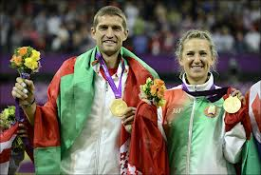
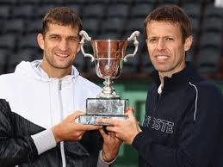
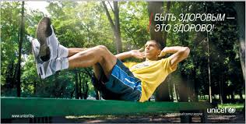
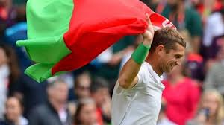

Slide 18
Вікторыя Фёдараўна Азаранка (31 ліпеня 1989, Мінск) — беларуская тэнісістка. Былая першая ракетка свету сярод юніёрак, пераможца двух юніёрскіх турніраў Вялікага Шлема. Заслужаны майстар спорту Рэспублікі Беларусь (2010). Алімпійская чампіёнка ў змяшаным парным разрадзе і бронзавы прызёр Гульняў-2012 у жаночым адзіночным разрадзе. Пераможца двух турніраў Вялікага шлема ў змяшаным парным разрадзе. Першая беларуская тэнісістка — пераможца двух турніраў Вялікага шлема ў адзіночным разрадзе, першая беларуска на вяршыні рэйтынгу WTA (2012—2013 гады). Выступленні ў сезоне-2014 Вікторыя Азаранка распачала на аўстралійскім кантыненце — на турніры ў Брысбэне, які беларуская спартсменка ўжо выйгравала ў 2009 годзе. Тым разам, дайшоўшы да фіналу, Вікторыя прайграла заўзятай канкурэнтцы Сярэне Уільямс з лікам 4:6, 5:7. Тым не менш, Вікторыя здабыла дадатковыя пункты, бо летась на гэтым турніры дайшла толькі да паўфіналу (адмовілася выходзіць на паўфінальны матч з прычыны траўмы).

Slide 19
Абарона тытулу чэмпіёнкі Адкрытага чэмпіянату Аўстраліі была сарвана польскай тэнісісткай Агнешкай Радванскай — у чвэрцьфінальным паядынку Вікторыя нечакана саступіла ў трох сэтах менш тытулаванай польцы, якая, аднак, не прайшла далей за паўфінальную стадыю. Па выніках Адкрытага чэмпіянату Аўстраліі Азаранка захавала 2-гі радок у рэйтынгу Жаночай тэніснай асацыяцыі, але яе перавага над чэмпіёнкай турніру на кортах Мельбурна кітаянкай На Лі склала ўсяго 11 пунктаў.

Slide 20
Ю́лія Ві́ктараўна Несцярэ́нка (15 чэрвеня 1979, г. Брэсце) — беларуская легкаатлетка, алімпійская чэмпіёнка ў бегу на 100 метраў
Юлія перамагла на дыстанцыі 100 метраў на Алімпійскіх гульнях 2004 ў Афінах. В 2005 году на чемпионате мира в Хельсинки выиграла бронзу в составе сборной Белоруссии в эстафете 4х100 метров.
У 2008 годзе на Алімпіядзе ў Пекіне не здолела прабіцца ў фінал забегу на 100 метраў, дойдучы толькі да паўфіналу.

Slide 21
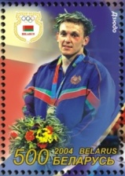
Макараў Ігар Віктаравіч (дзюдаіст)
Нарадзіўся 20 ліпеня 1979 года ў г. Кіры, Цвярская вобласць, СССР— беларускі дзюдаіст, адзіны ў гісторыі алімпійскі чэмпіён па дзюдо ад Беларусі. Заслужаны майстар спорту Рэспублікі Беларусі (2006). Пераехаў у Беларусь з Расіі разам з сям'ёй у 1987 годзе. Доўгія гады жыў у Гомелі. Першы трэнер — Уладзімір Асин.

Slide 22
Асноўныя дасягненні Макарова І.В.
Год Спаборніцтвы Месца Важніца катэгорыя
2007 Адкрыты чэмпіянат Еўропы 2-е Абсалютная катэгорыя
2006 Чэмпіянат Еўропы па дзюдо 5-е Паўцяжкая вага (100 кг)
2004 Алімпійскія гульні 1-я Паўцяжкая вага (100 кг)
2003 Чэмпіянат свету па дзюдо 3-е Паўцяжкая вага (100 кг)
Чэмпіянат Еўропы па дзюдо 3-е Паўцяжкая вага (100 кг)
2002 Чэмпіянат Еўропы па дзюдо 3-е Паўцяжкая вага (100 кг)
2001 Універсіяда 3-е Абсалютная катэгорыя

Slide 23
Мартынаў Сяргей Анатолевіч
Сяргей Анатолевіч Мартынаў нарад. 18 траўня 1968 года ў г. Шула, Маскоўская вобласць — савецкі і беларускі стралок з вінтоўкі, алімпійскі чэмпіён 2012 года і двухразовы бронзавы прызёр Алімпійскіх гульняў (2000 і 2004) у стральбе з вінтоўкі на 50 м са становішча лежачы, чэмпіён свету. Першы ў гісторыі незалежнай Беларусі алімпійскі чэмпіён у стралковым спорце. Заслужаны майстар спорту Рэспублікі Беларусь. 6 раз на працягу 15 гадоў паўтараў абсалютны сусветны рэкорд (600 ачкоў) у стральбе з вінтоўкі на 50 м са становішча лежачы (1997, 1998, 2000, 2005, 2006, 2012). Чэмпіён свету ў камандным заліку (Масква, СССР, 1990. ВМ; Мілан, Італія, 1994. УПП). Срэбны прызёр у камандным заліку (Заграб, Югаславія, 1989. УПП).
Чэмпіён Еўропы ў камандным заліку (Брно, Чэхія, 1993. ВМ), у асабістым заліку (Фінляндыя, 1990. ВМ). Уладальнік Кубка свету (1989, 2000. ВМ). Чэмпіён ІХ Спартакіяды народаў СССР (Масква, 1987) у асабістым заліку (УПП) і бронзавы прызёр у асабістым заліку (ВМ).

Slide 25
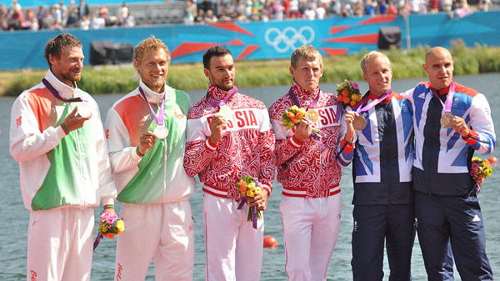
Махнёў Вадиім Генадзевіч
Нарадзіўся 21 снежня 1979 года ў Мінску —
беларускі вясляр-байдарачнік.
Алімпійскі чэмпіён 2008 г.
на байдарцы чацвёрцы,
бронзавы прызёр Алімпійскіх
гульняў 2004 і Алімпійскіх
гульняў 2008 на
байдарцы-двойцы,
6-й на Алімпіядзе 2004
у чацвёрцы. Шматразовы
чэмпіён свету і Еўропы.
На Алімпіядзе ў Лондане на
байдарцы-двойцы на
дыстанцыі 200 м разам з
Раманам Петрушэнкам
заваяваў срэбра.

Slide 26
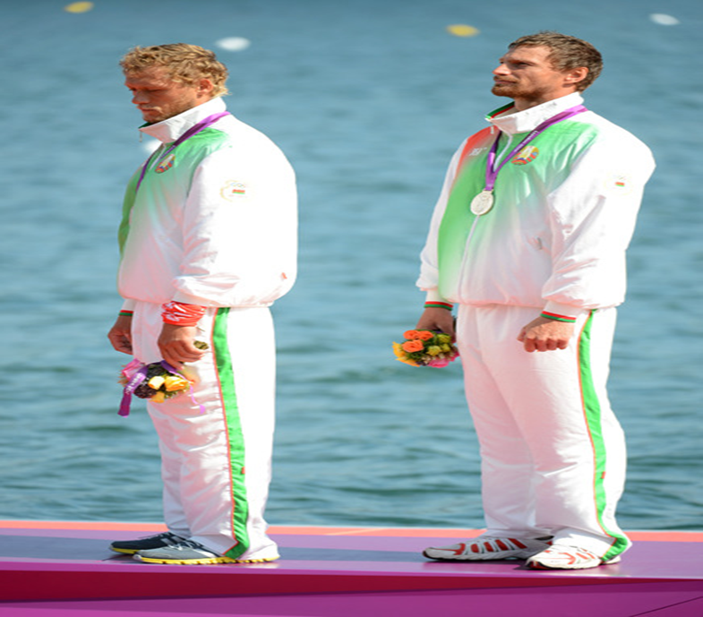
На фатаграфіі (справа)
Дзяржаўныя ўзнагароды :
Ордэн Бацькаўшчыны II ступениі(2010),
Ордэн Бацькаўшчыны III ступені (2008) — за досягненне высокіх спартыўных вынікаў на XXIX летніх Алимпийских гульнях 2008 года в г. Пекіне (КНР), і вялікі асабісты унёсак у развіццё фізічнай культуры и спорту
Ордэн Пашаны (2012) - за досягненне высокіх спартыўных вынікаў на XXX летниі Алимпийских гульнях 2012 года у г. Лондане (Вялікабрытанія) і вялікі асабісты унёсак у развіццё фізічнай культуры и спорту

Slide 27
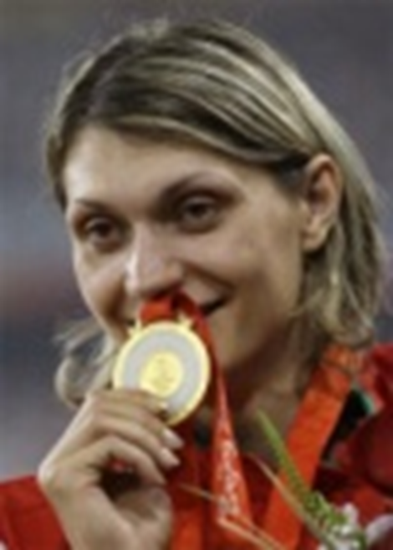
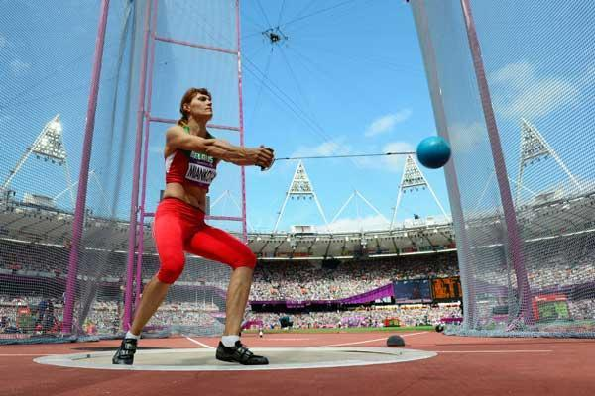
Менькова Аксана Ўладзіміраўна
Нараділася 28 сакавіка 1982 года в г. Крычаў, Магілеўскай вобласці, Белруская ССР — беларуская лёгкаатлетка (кіданне молата). Заслужаны майстар спорту Рэспублікі Беларусь (2008). Живе и трэніруецца ў Магилёве. Лаўрэат расійскай прэміі «Суайчыннік года-2008». Алімпійская чэмпіёнка Алімпміяды ў Пекіне-2008 г. - 76,34 м

Slide 28
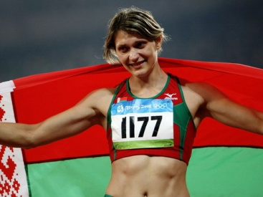
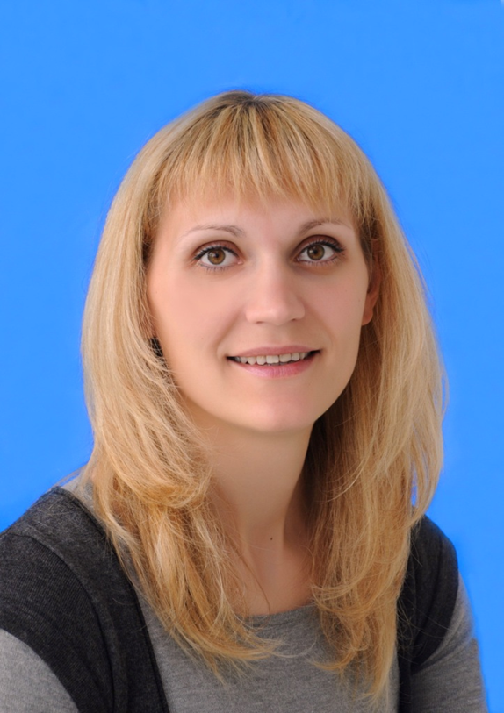
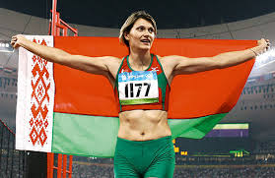
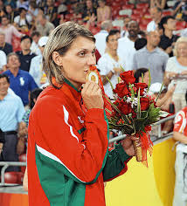

Slide 29
Петрушэнка Раман Іванавіч
Нарадзіўся 25 снежня 1980 года ў г. Калінкавічы, Гомельская вобласць — беларускі байдарачнік, алімпійскі чэмпіён і 7-кратны чэмпіён свету, заслужаны майстар спорту Рэспублікі Беларусь, кавалер ордэнаў Бацькаўшчыны II і III ступені. Узнагароджаны ордэнам Беларускай праваслаўнай царквы Свяціцеля Кірылы Тураўскага II ступені.
З'яўляецца чэмпіёнам і бронзавым прызёрам Алімпійскіх гульняў 2008 года ў Пекіне, бронзавым прызёрам Алімпійскіх гульняў 2004 года ў Афінах, 7-кратным чэмпіёнам свету, васьміразовым чэмпіёнам Еўропы, шматразовым пераможцам і прызёрам этапаў кубка свету па веславанні на байдарках і каноэ.
З 1998 па 2004 гг. — студэнт Мазырскага дзяржаўнага педагагічнага ўніверсітэта.
З 2004 па цяперашні час. — выкладнік кафедры тэорыі і методыкі фізічнага выхавання Мазырскага дзяржаўнага педагагічнага ўніверсітэта. маёр міліцыі гомельскага гарвыканкама (званне маёр было прысвоенае па-за чаргой пасля алімпіяды) супрацоўнік ДАІ ў г.Гомелі.
Лепшы спартовец года ў Беларусі (2009).

Slide 30
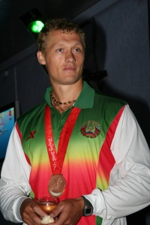

Slide 31
Провалінская-Карольчык Яніна Діславаўна
Нарадзілася 26 снежня 1976) — беларуская штурхальніца ядра. Заслужаны майстар спорту Рэспублікі Беларусь (2000).Алімпійская чэмпіёнка (2000) і чэмпіёнка свету (2001). Замужам за вядомым беларускім спеваком Уладзімірам Провалинским. Дасягненні Год Спаборніцтва Месца Вынік 1995 Чэмпіянат Еўропы сярод юніёраў Ньиредьхаза, Вугоршчына 3-е 1998 Чэмпіянат Еўропы Будапешт, Вугоршчына 3-е 19.23 (PB) 1999 Чэмпіянат свету Севілля, Іспанія 4-я 2000 Алімпійскія гульні Сіднэй, Аўстралія 1-я 20.56 (PB) 2001 Чэмпіянат свету ў памяшканні Лісабон, Партугалія 9-я 2001 Чэмпіянат свету Эдмон тон, Канада 1-е 20.61 (PB) 2003 Чэмпіянат свету ў памяшканні Бірмінгем, Англія 7-я 2007 Чэмпіянат свету Асака, Японія 10-я 2008 Алімпійскія гульні Пекін, КНР 18-я PB — асабісты рэкорд.

Slide 32
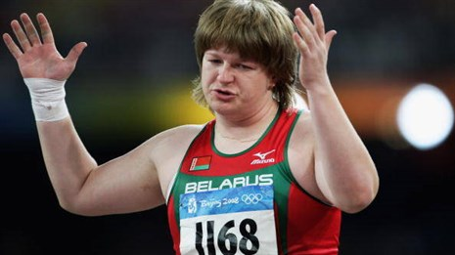
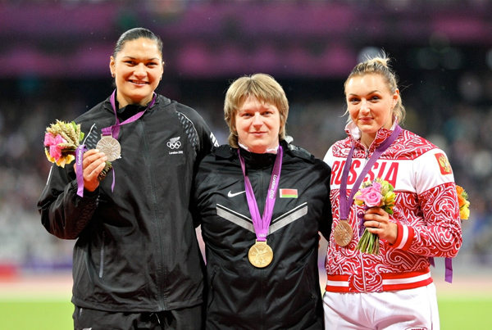

Slide 33
Цупер Ала Пятроўна
Нарадзілася 16 красавіка 1979 года, Роўна, СССР) — беларуская фрыстайлістка, алімпійская чэмпіёнка 2014 года ў лыжнай акрабатыцы, шматразовая пераможца этапаў Кубка свету. Напачатку кар'еры выступала за зборную Украіны. Удзельніца пяці запар зімовых Алімпіяд (1998, 2002, 2006, 2010, 2014).
На Гульнях у Сочы Ала Цупер насілу прайшла кваліфікацыю, толькі на 0,03 бала апярэдзіўшы кітаянку Чжан Сінеча. У першым фінале паказала лепшы вынік, у другім фінале стала чацвёртай і апошняй якая выйшла ў наступны фінал, у трэцім вырашальным фінале ўдала выканала свой скок бэк-фулл-фулл-фулл, атрымаўшы 98,01 бала. Усе тры канкурэнткі, выступалыя пасля Алы, сарвалі свае скокі (якая заняла другое месца чэмпіёнка свету Сюй Мэнтао набрала толькі 83,50 бала), што зрабіла Цупер алімпійскай чэмпіёнкай.
Золата Цупер стала чацвёртым для Беларусі на зімовых Алімпійскіх гульнях, раней чэмпіёнамі рабіліся фрыстайліст Аляксей Грышын і біятланістка Дар'я Домрачава (двойчы, прытым сваё другое золата Дар'я выйграла на Гульнях у Сочы раней у той жа дзень, што і Цупер, выступаючы пад тым жа 13-м нумарам). Медаль Цупер стаў першай для Беларусі ў жаночым фрыстайле.
Узнагароды: Ордэн Бацькаўшчыны III ступені (2014 год).

Slide 34
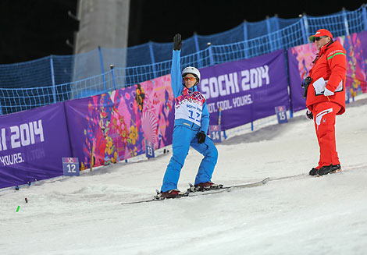

Slide 35
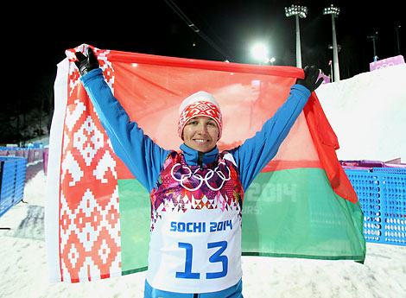
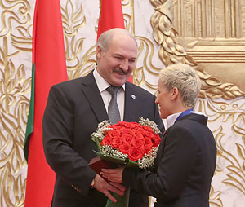
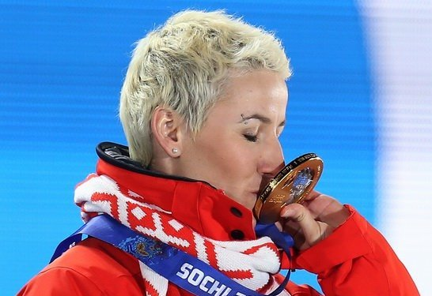

Slide 36
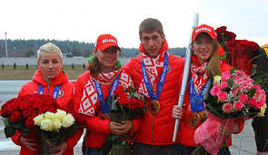
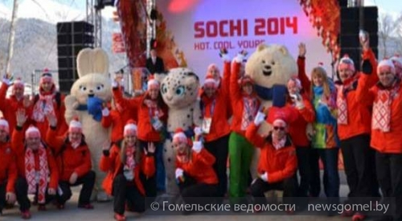
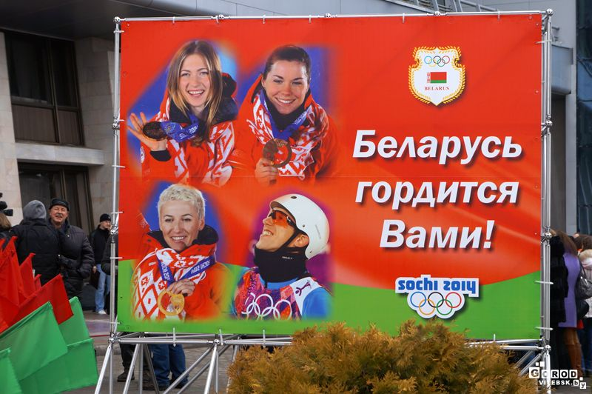
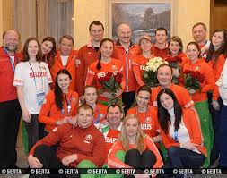
Олимпийцы 2014 года

